Slide 1
YOLO V5 をGoogle Colabで学習・推論（検出）する方法
一関高専 未来創造工学科
情報・ソフトウエア系 豊田計時

Slide 2
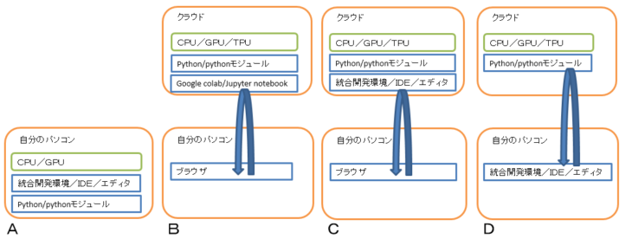
■人工知能／機械学習を学習する際の開発環境
今回はこれ
https://webbigdata.jp/what-is-ai/page-6804/page-8359/page-7728

Slide 3
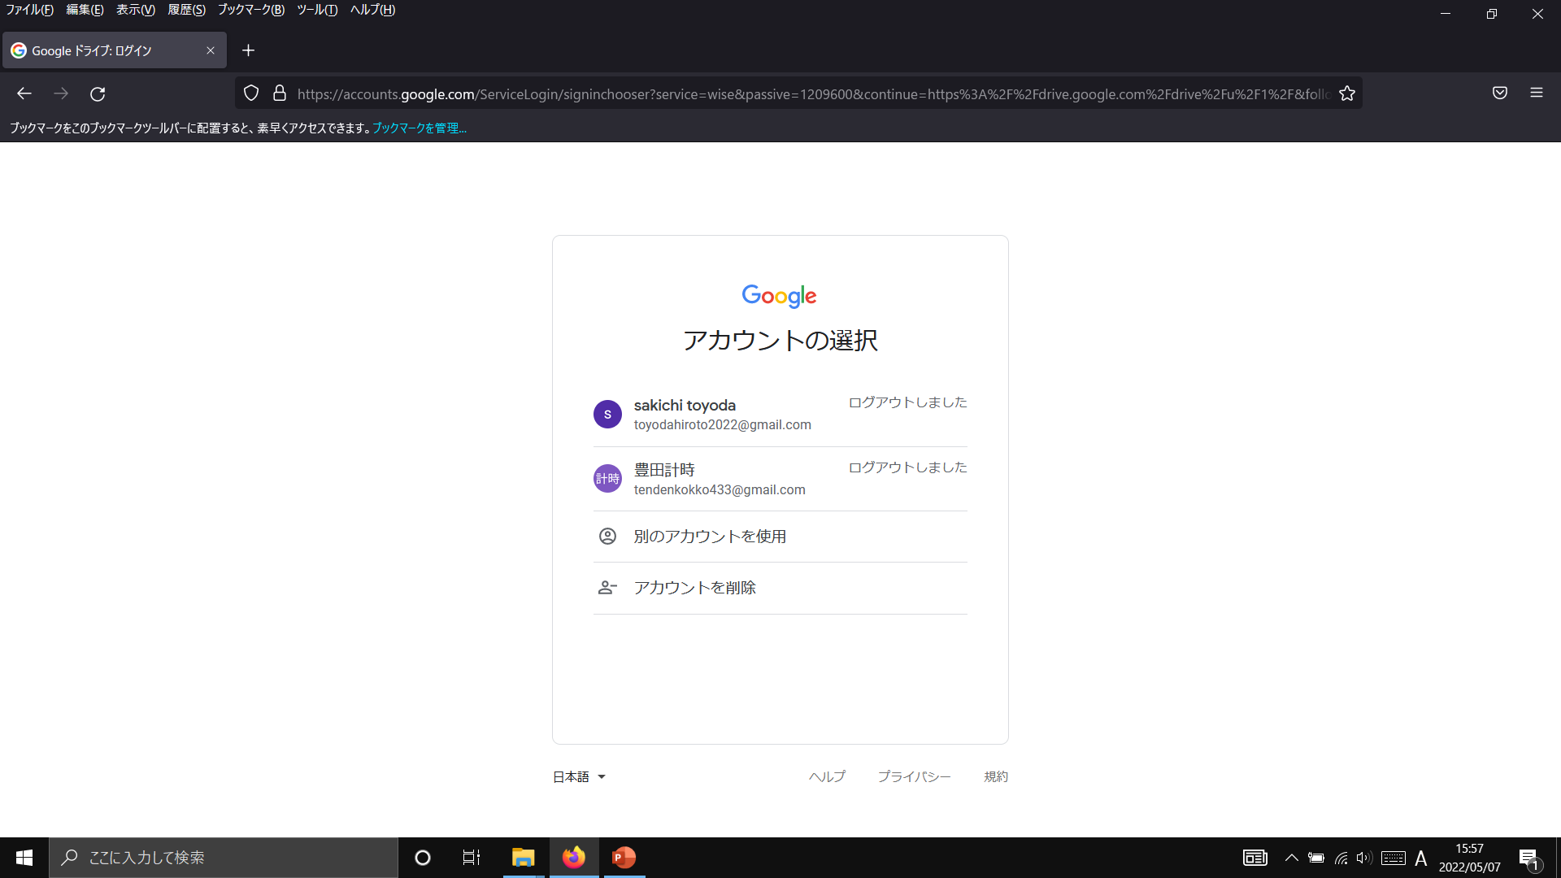
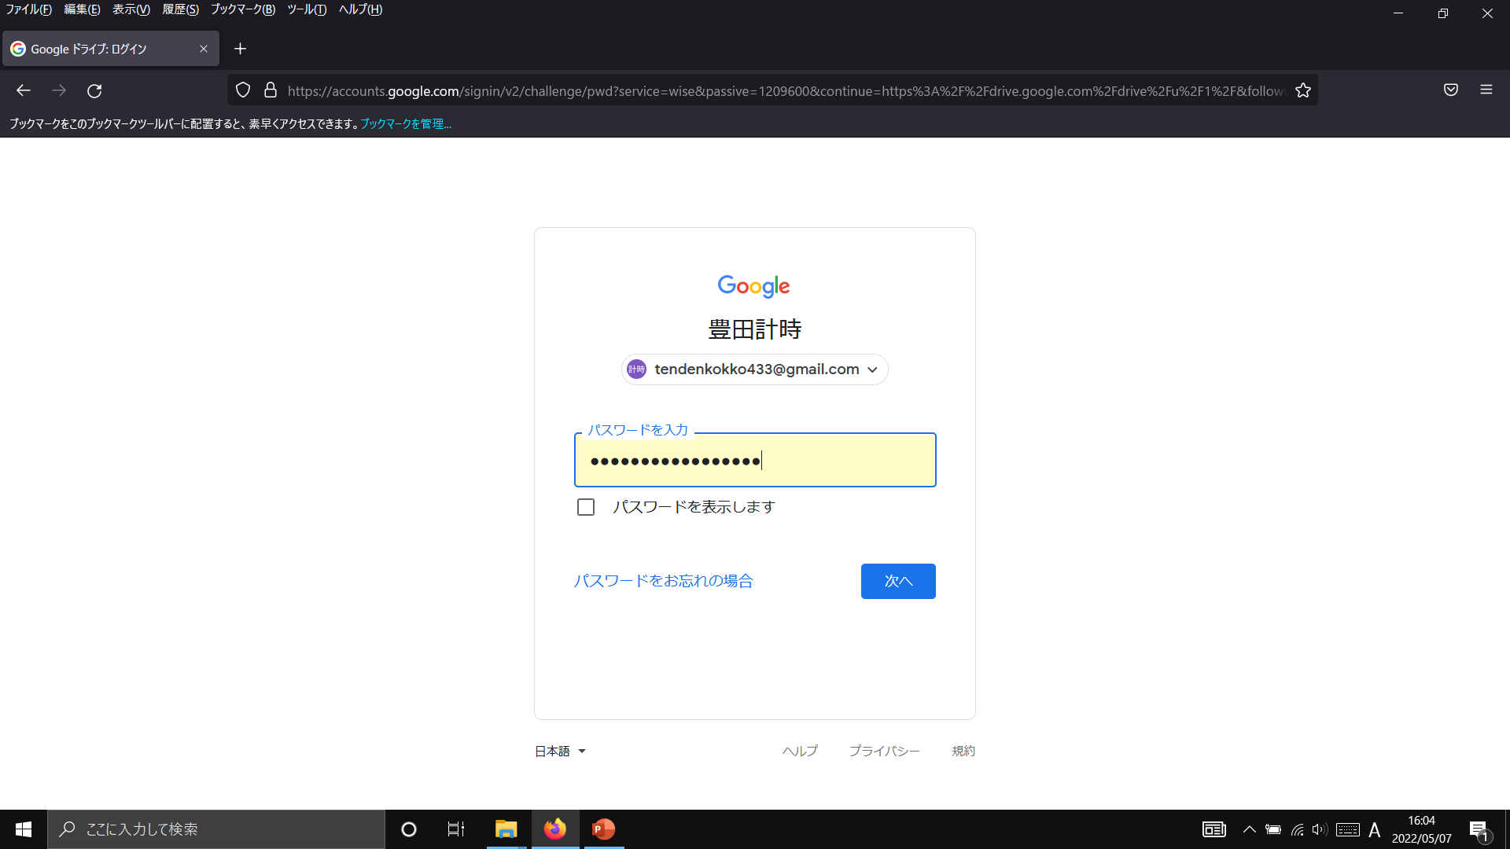
■アカウントを選択
実行したいアカウントをクリック
パスワードを入力

Slide 4
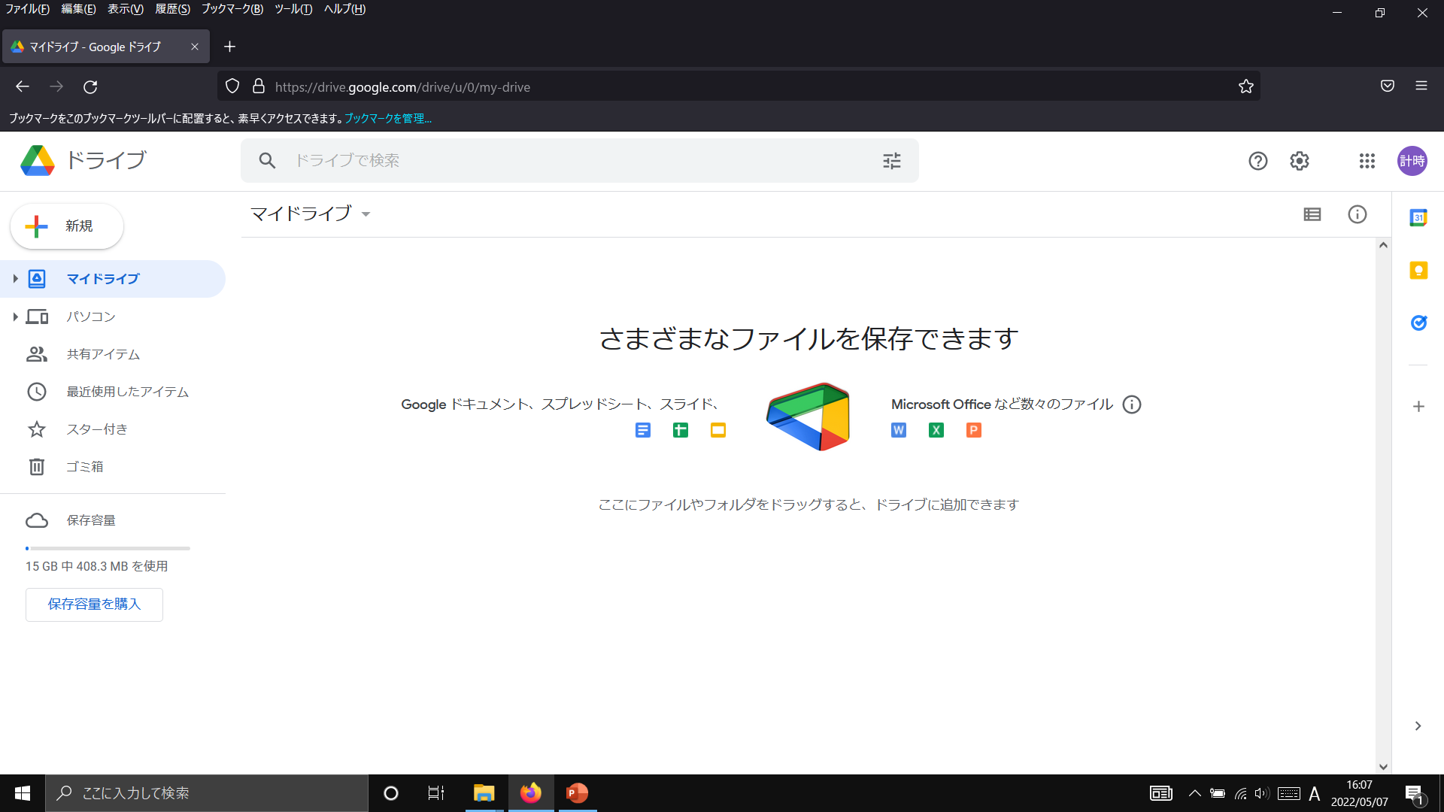
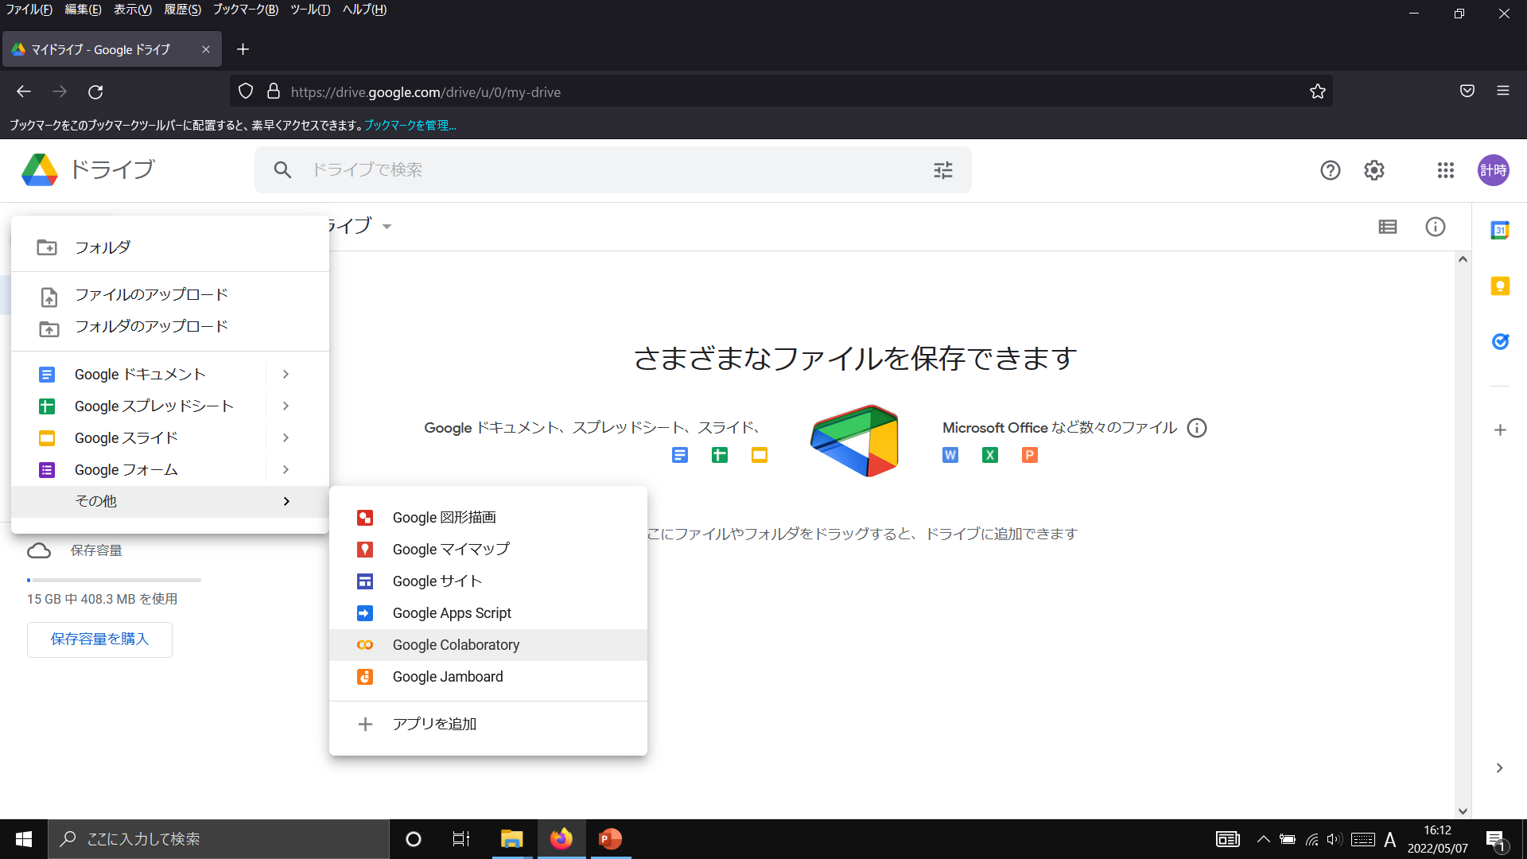
■Google Colaboratoryを選択
ドライブの新規をクリック
その他＋Google Colaboratoryをクリック

Slide 5
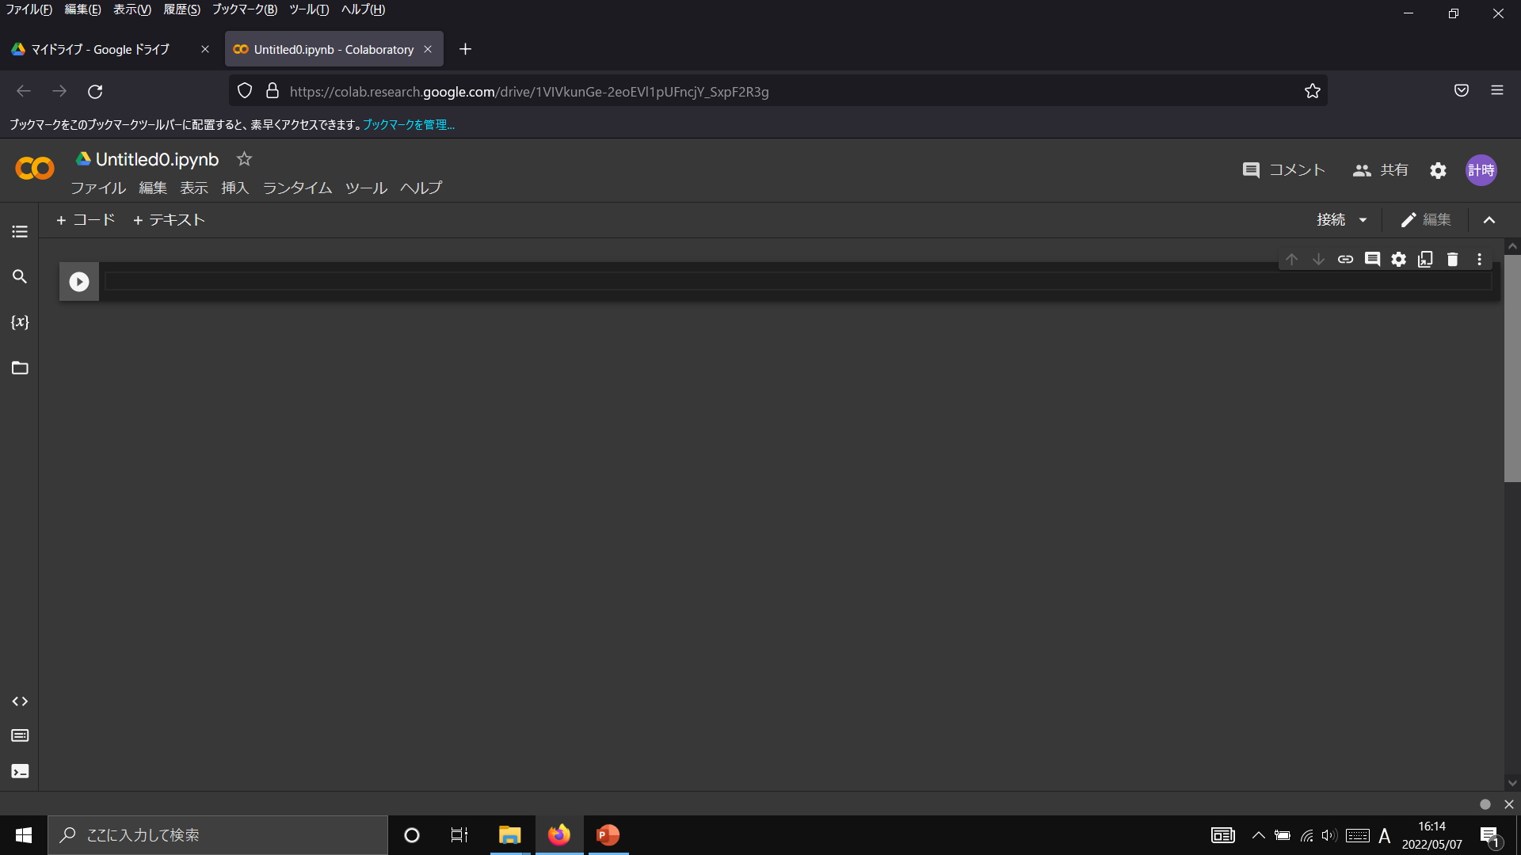
■Google Colaboratoryを実行
コードを入力

Slide 6
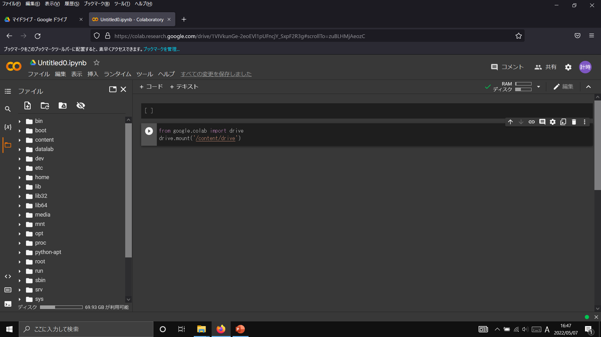
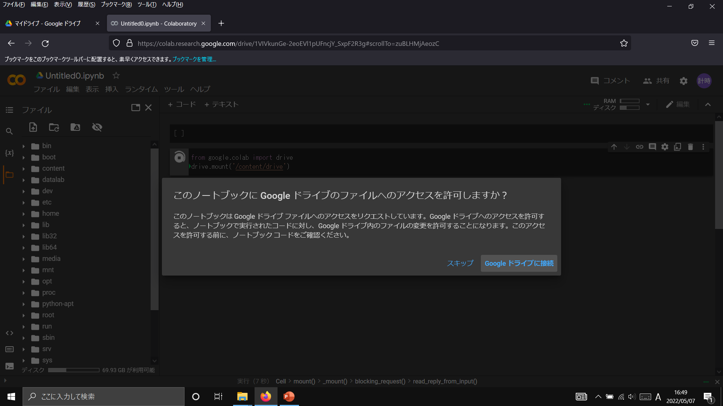
■Google Colaboratoryを実行
ドライブをマウントをクリック
Googleドライブに接続をクリック

Slide 7
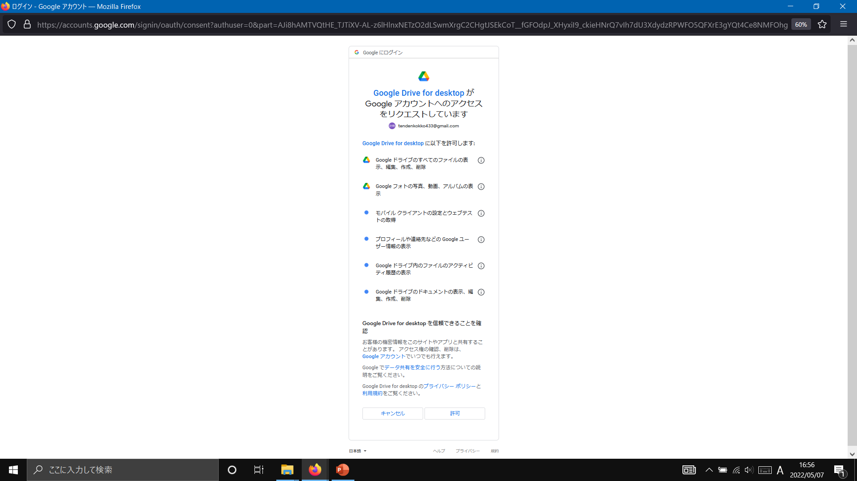
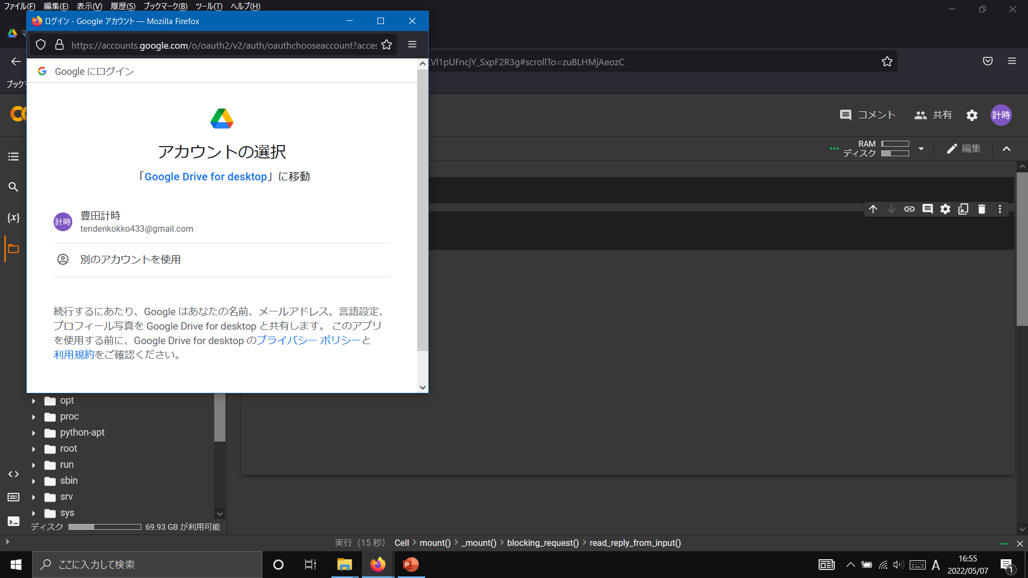
■Google Colaboratoryを実行
クリック
クリック

Slide 8
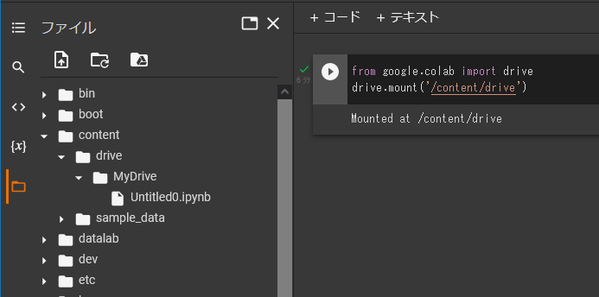
■個人のGoogleドライブを使用する設定
MyDriveが追加される
マウントされた
追加された
https://laboratory.kazuuu.net/i-used-yolo-v5-with-google-colaboratory/

Slide 9
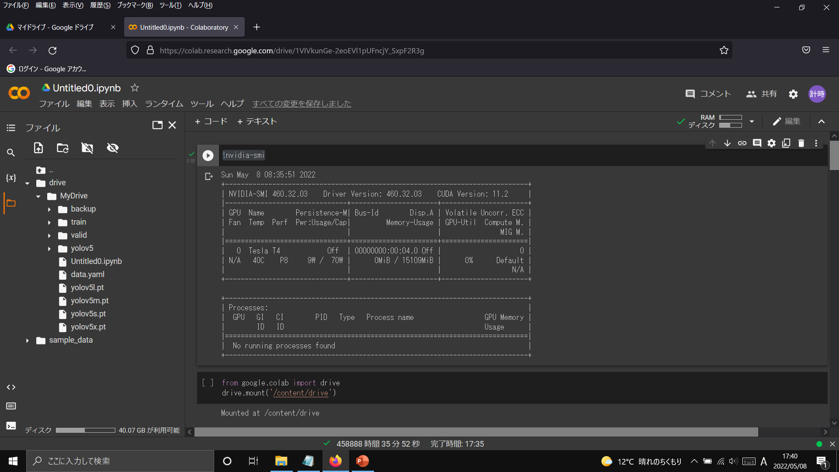
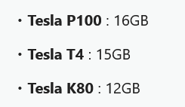
■使用GPUを決める
コード
!nvidia-smi
応答
高速なGPUを狙い、リセマラ（リセットマラソン）
をやり過ぎると利用制限がかかります

Slide 10
■YOLOv5リポジトリのクローン作成
コード
!git clone https://github.com/ultralytics/yolov5
応答
Cloning into ‘yolov5’…
remote: Enumerating objects: 7276, done.
remote: Counting objects: 100% (398/398), done.
remote: Compressing objects: 100% (252/252), done.
remote: Total 7276 (delta 251), reused 263 (delta 146), pack-reused 6878
Receiving objects: 100% (7276/7276), 9.20 MiB | 6.50 MiB/s, done.
Resolving deltas: 100% (4979/4979), done.
https://laboratory.kazuuu.net/i-used-yolo-v5-with-google-colaboratory/

Slide 11
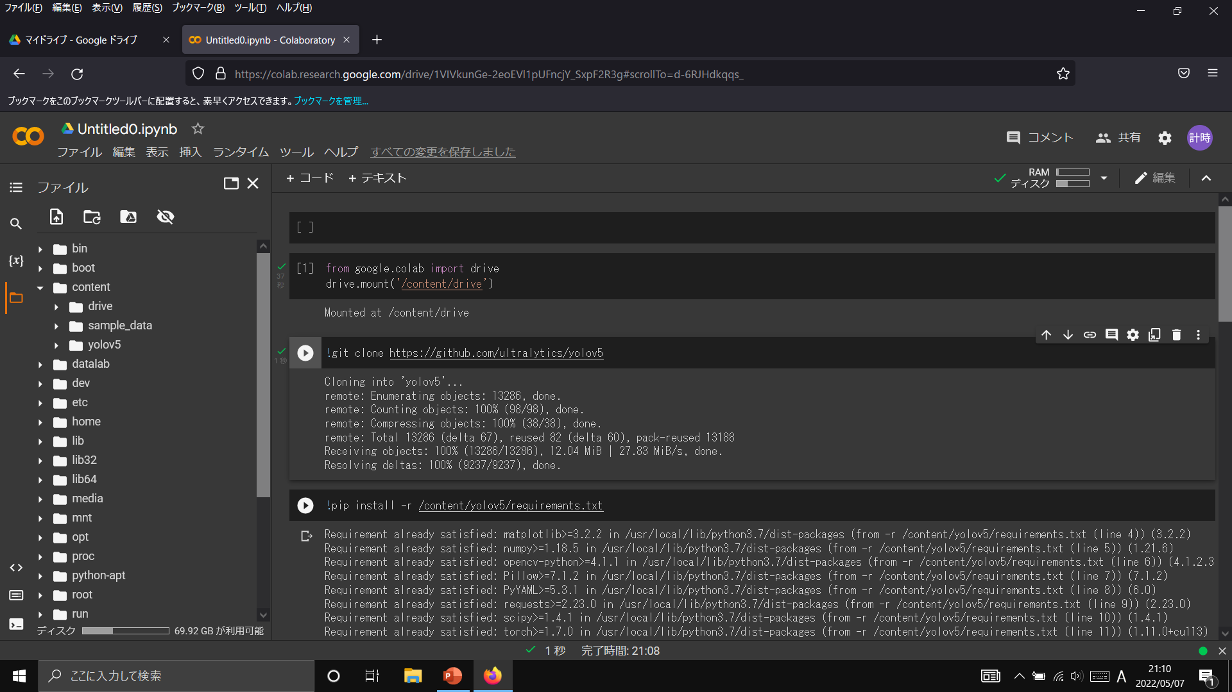
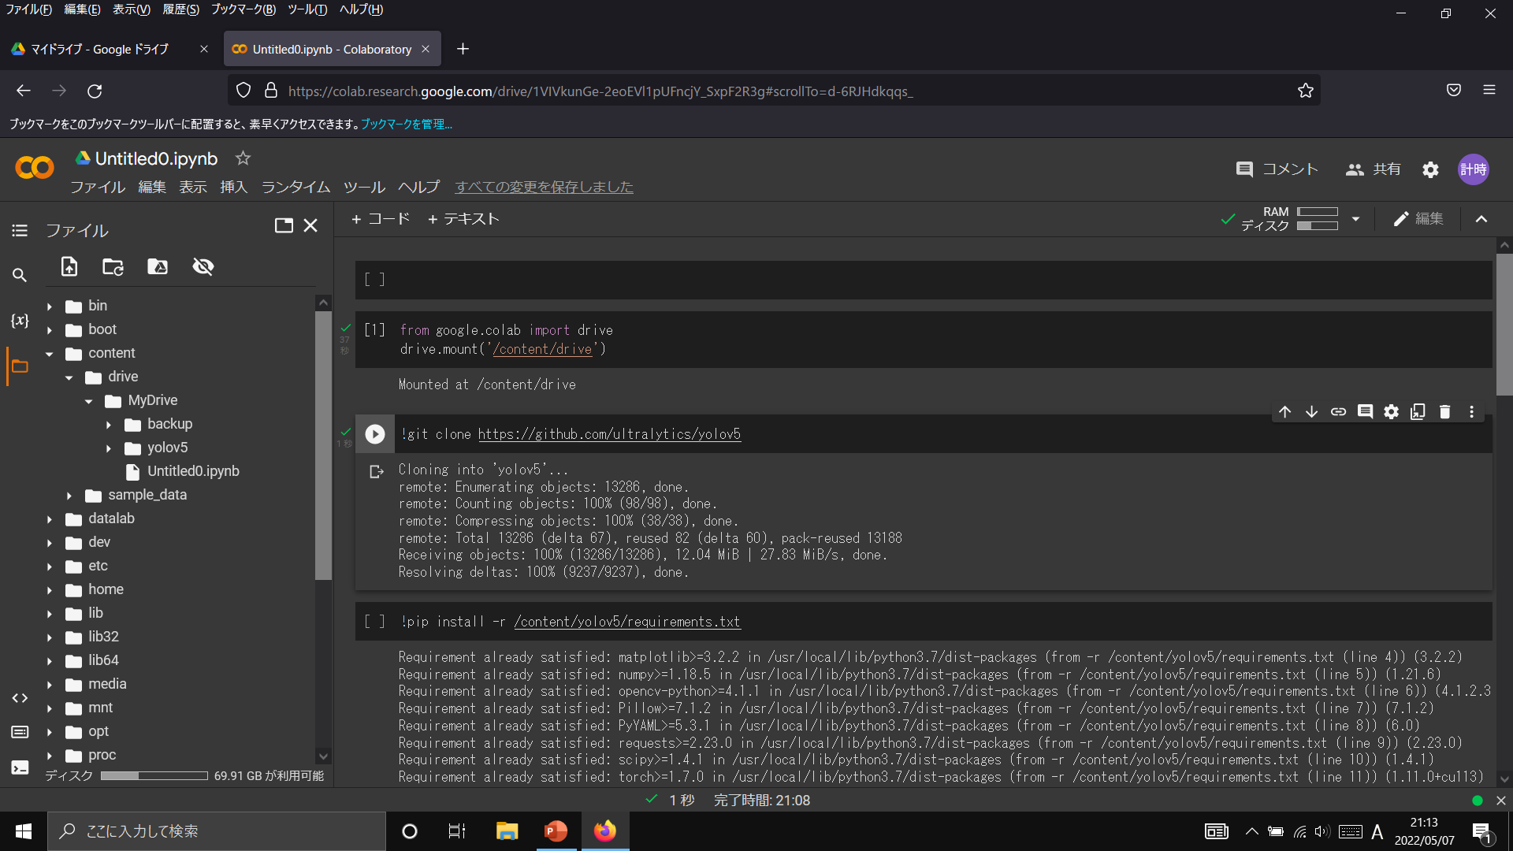
■YOLOv5のインストール先
デフォルトだとcontent配下になる
（いずれ消えてしまう）
MyDriveの配下に移動する
（これで消えなくなる）

Slide 12
■必要なパッケージをインストール
コード
!pip install -r /content/drive/MyDrive/yolov5/requirements.txt
応答
Requirement already satisfied: matplotlib>=3.2.2 in /usr/local/lib/python3.7/dist-packages (from -r yolov5/requirements.txt (line 4)) (3.2.2)
（途中省略）
Installing collected packages: PyYAML, thop
Found existing installation: PyYAML 3.13
Uninstalling PyYAML-3.13:
Successfully uninstalled PyYAML-3.13
Successfully installed PyYAML-5.4.1 thop-0.0.31.post2005241907
https://laboratory.kazuuu.net/i-used-yolo-v5-with-google-colaboratory/

Slide 13
■各datasetの意味
データ | 説 明
train dataset | 分類器のパラメータを更新するための学習用データ。（ニューラルネットワークだと重みを更新）
validation dataset | 手動で設定するパラメータの良し悪しを確かめるための検証用データ。学習は行わない。（ニューラルネットワークだと各層のニューロン数、隠れ層の数、バッチサイズ、学習係数など。ニューラルネットワークの重みは自動更新されるのでハイパーパラメータには含まれない）
test dataset | パラメータの学習後に汎化性能を確かめるためのテスト用のデータ。学習には用いず、理想的には最後の一度だけ使用する。
https://algorithm.joho.info/programming/python/keras-train-validation-test-dataset/

Slide 14
■YOLOv5を使用しオブジェクト検出する
コード
detect.pyに至るpath, taxi_1に至るpathを指定する
!python /content/drive/MyDrive/yolov5/detect.py --source /content/drive/MyDrive/taxi_1.jpg --weights yolov5s.pt --conf 0.25
応答
requirements: /content/requirements.txt not found, check failed.
YOLOv5 🚀 v5.0-223-gb83e1a4 torch 1.9.0+cu102 CUDA:0 (Tesla K80, 11441.1875MB)
Fusing layers...
（途中省略）
Results saved to runs/detect/exp
Done. (1.303s)
検出結果はここに保存される
https://laboratory.kazuuu.net/i-used-yolo-v5-with-google-colaboratory/

Slide 15
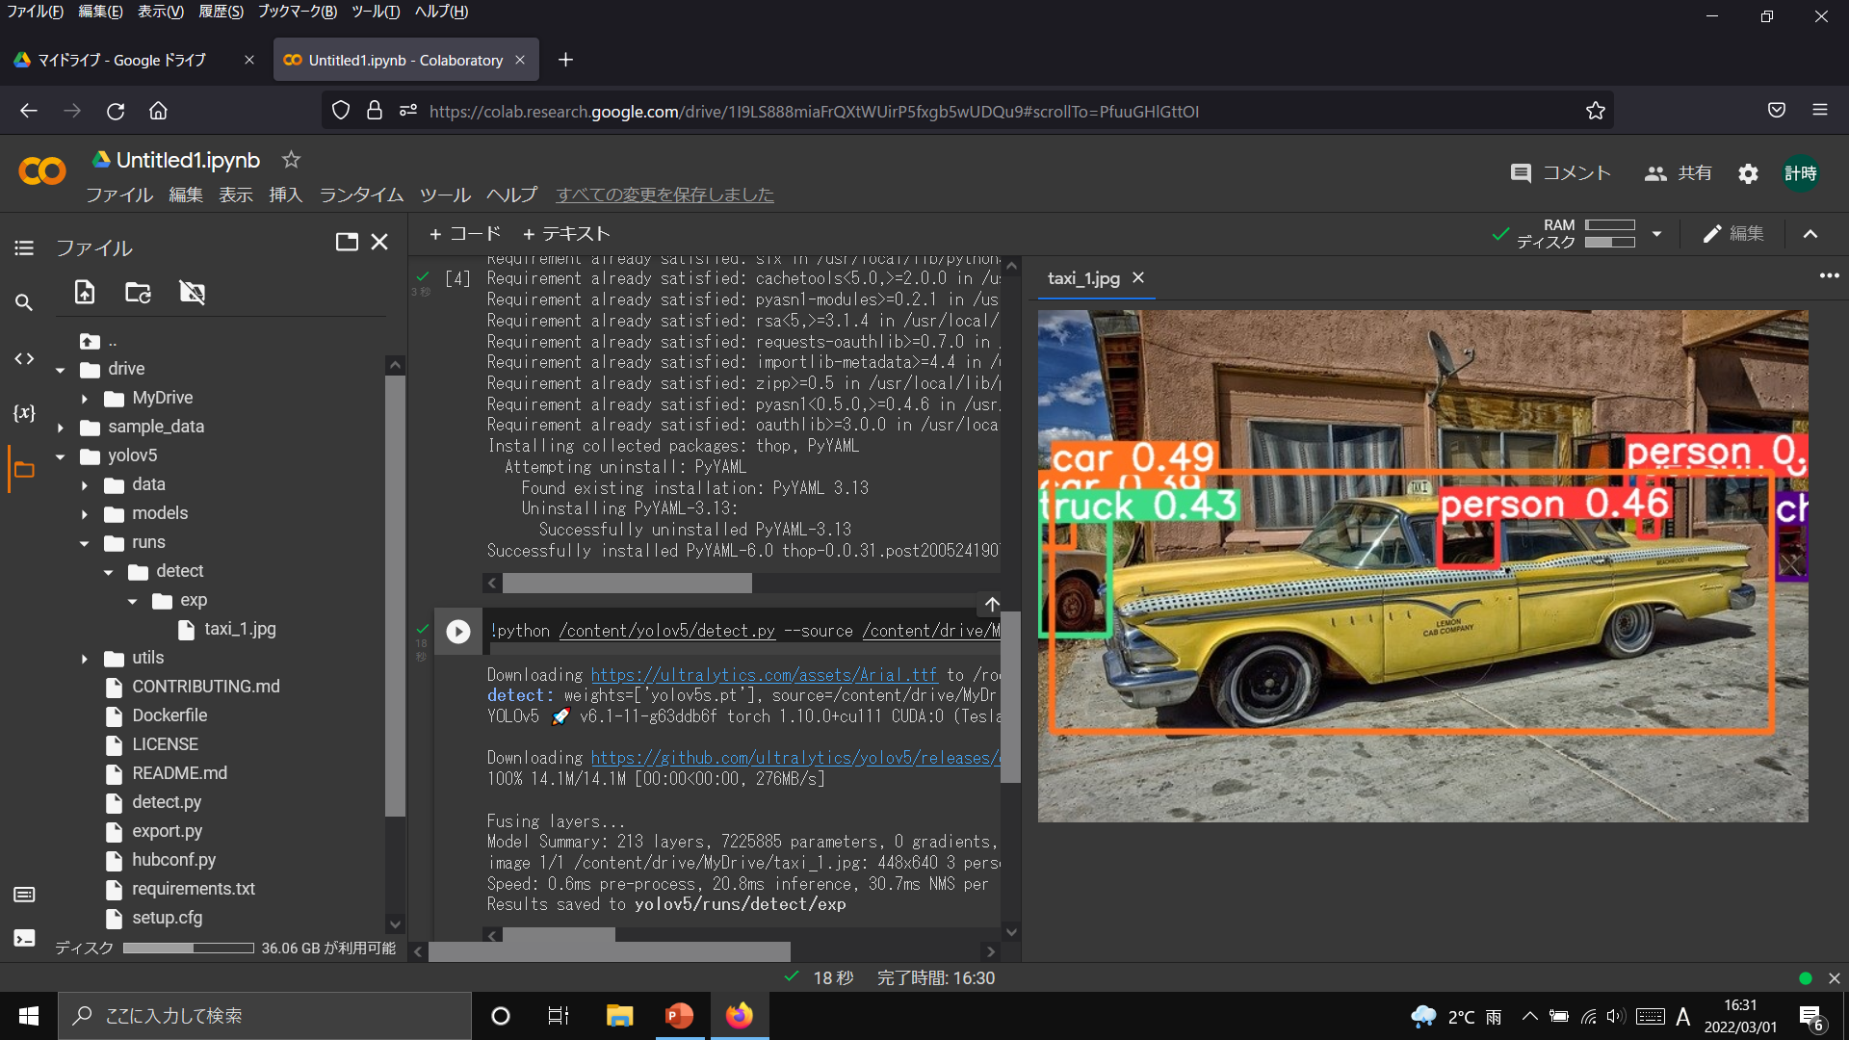
■オブジェクト検出した結果を確認する
yolov5/runs/detect/expに結果が格納されるtaxi_1.jpg
taxi_1.jpg
https://laboratory.kazuuu.net/i-used-yolo-v5-with-google-colaboratory/

Slide 16
■apex-0.1をインストールする
trainを高速化するための処理
コード
!!git clone https://github.com/NVIDIA/apex
!pip install -v --no-cache-dir --global-option="--cpp_ext" --global-option="--cuda_ext" ./apex
応答
Cloning into 'apex'...
remote: Enumerating objects: 9064, done.
remote: Counting objects: 100% (135/135), done.
remote: Compressing objects: 100% (112/112), done.
（省略）
Successfully installed apex-0.1
Removed build tracker: '/tmp/pip-req-tracker-_wcd3ype'
とても長い（約20分）
https://laboratory.kazuuu.net/i-used-yolo-v5-with-google-colaboratory/

Slide 17
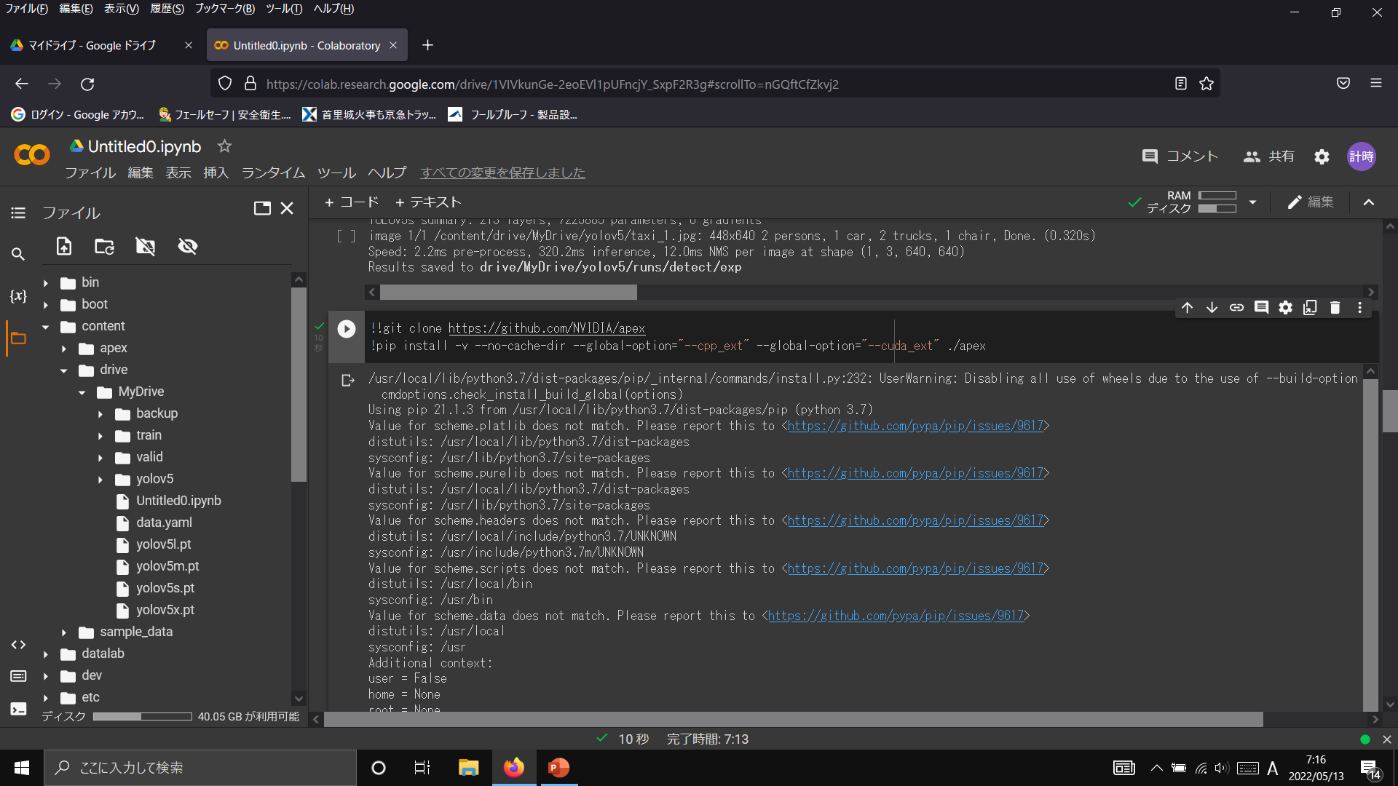
■apex-0.1をインストールする
MyDriveよりも上位にインストールされる（ログオフすると消える）

Slide 18
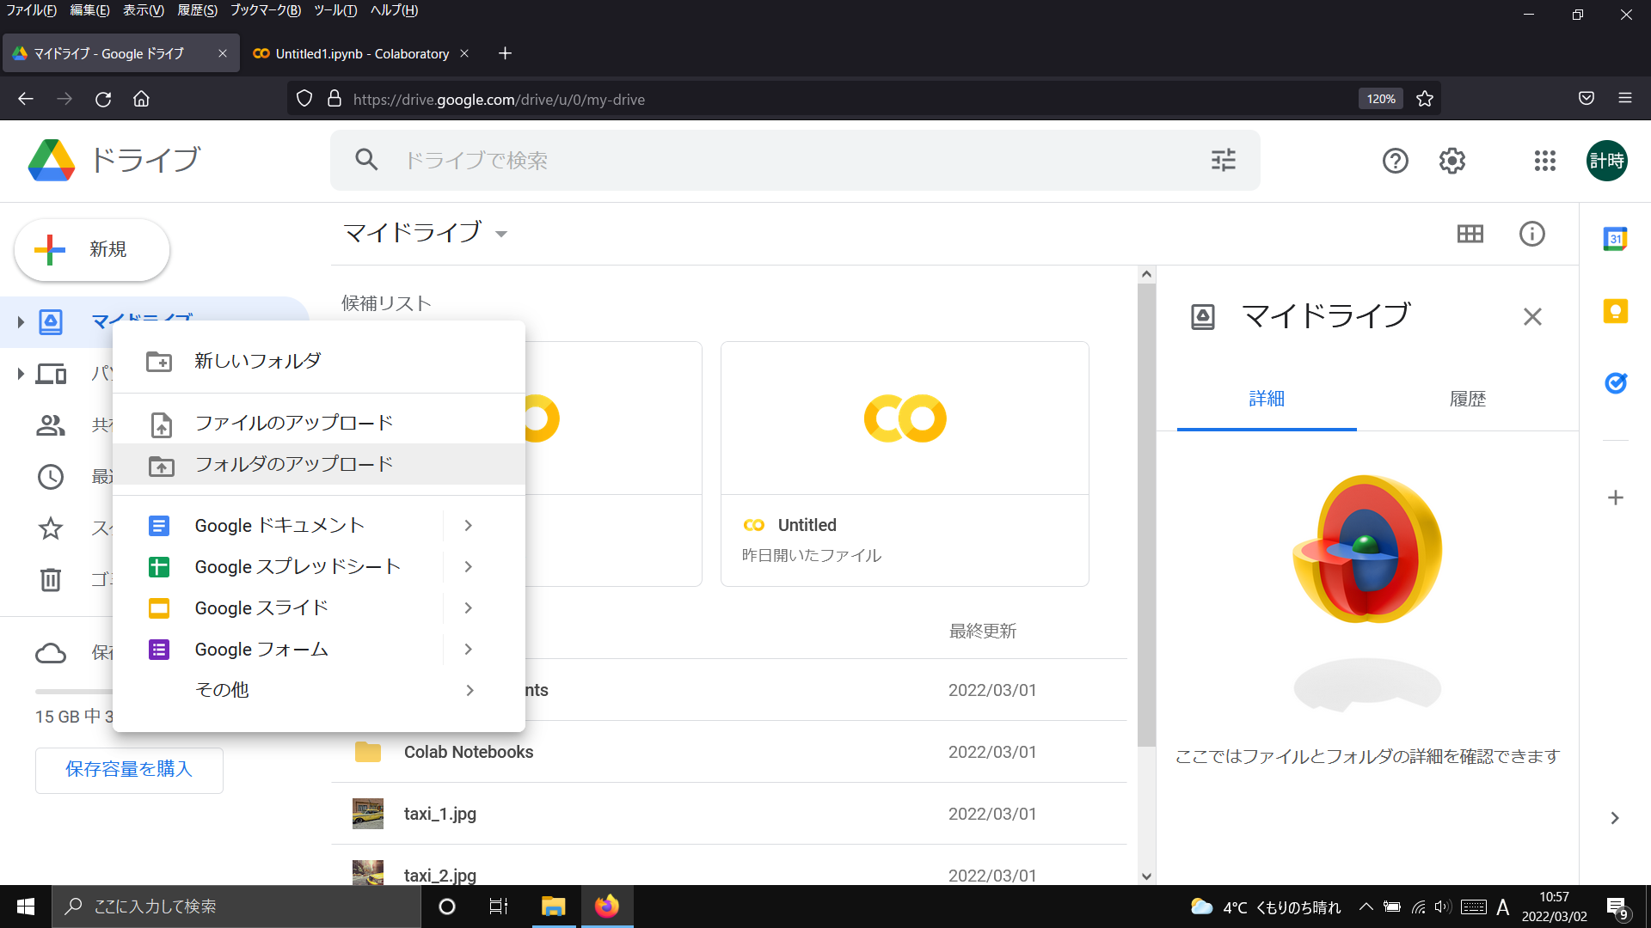
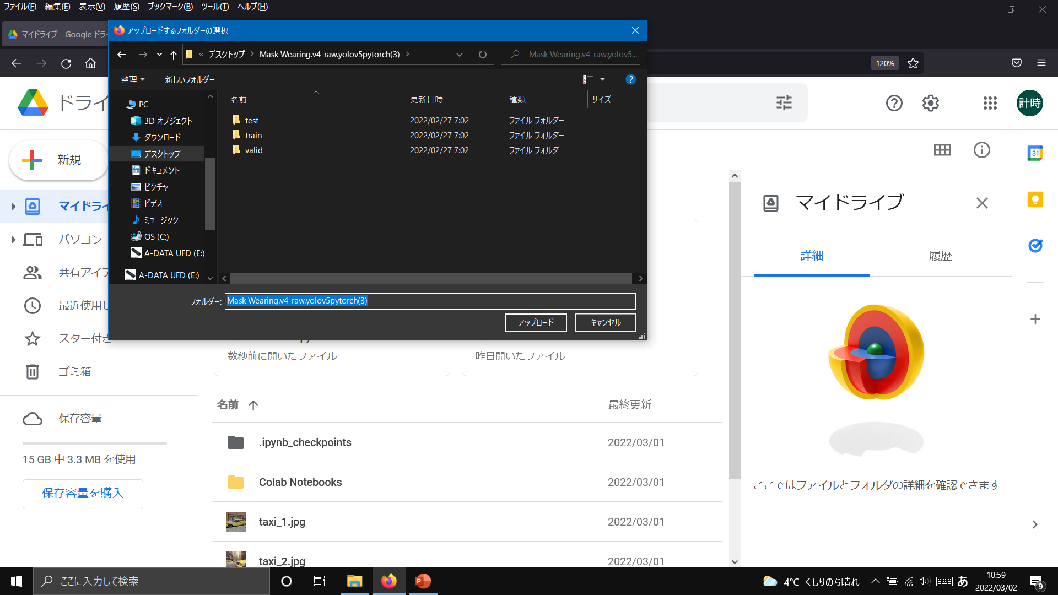
■フォルダをアップロードする
maskホルダの中
マイドライブ
右クリック
クリック
左クリック
クリック
https://laboratory.kazuuu.net/i-used-yolo-v5-with-google-colaboratory/

Slide 19
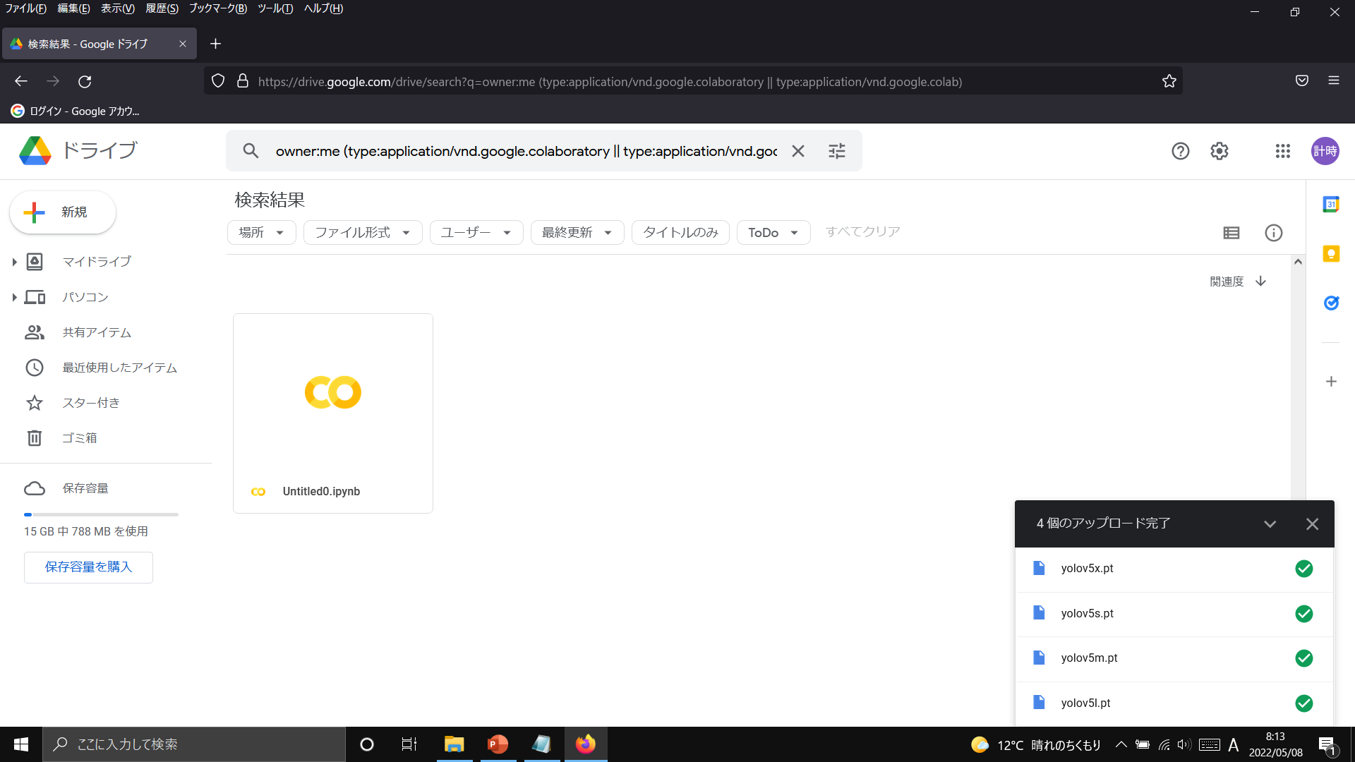
■ファイルをアップロードする
アップロード中

Slide 20
■４種類の重みをダウンロード
コード
!bash weights/download_weights.sh
yolov5l.pt, yolov5m.pt, yolov5s.pt, yolov5x.ptの４種類の重みがダウンロードされます。
yolov5l.yaml, yolov5m. yaml, yolov5s. yaml, yolov5x. yamlの４つはyolov5のサブディレクトリであるmodelsの中にあります。

Slide 22
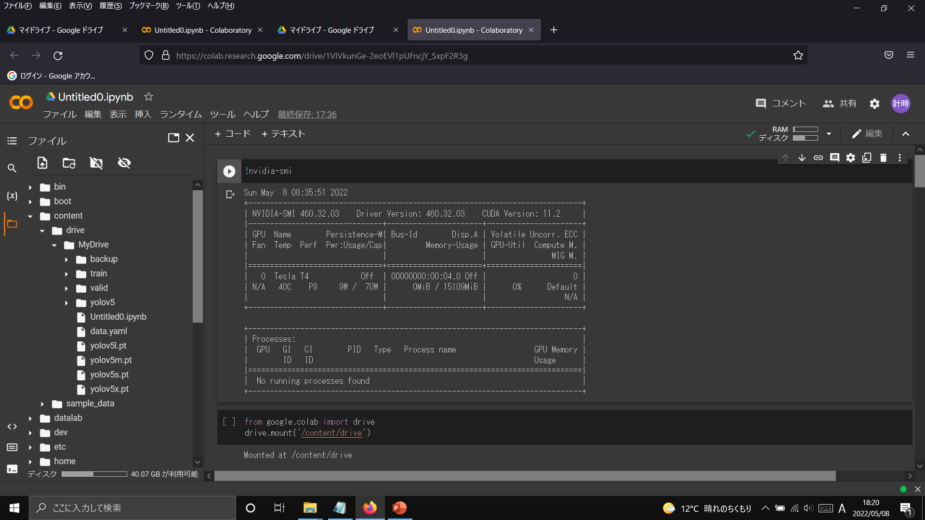
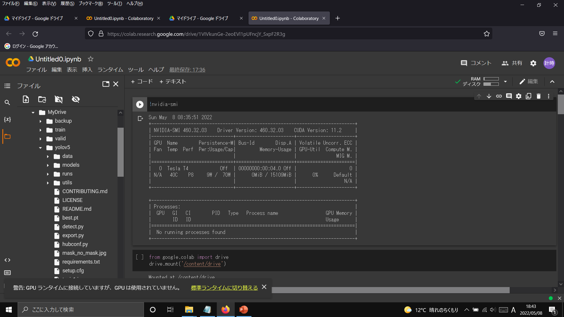
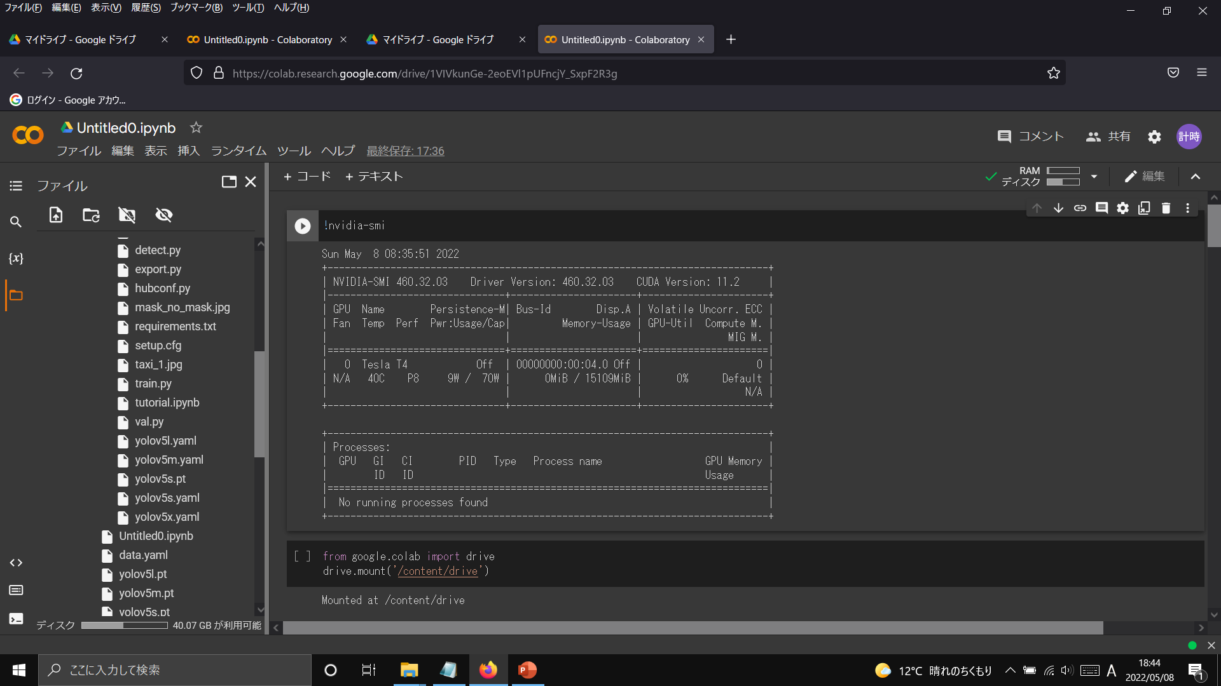
■ファイルをアップロードする
data.yaml 確認
.pt
確認
Mydriveの配下に入る
（ログオフで消えることはない）
.yaml
確認
yolov5の配下に入る
（ログオフで消えることはない）
https://laboratory.kazuuu.net/i-used-yolo-v5-with-google-colaboratory/

Slide 23
■学習する
コード
train.pyに至るpathを指定する
# Train YOLOv5s on coco128 for 3 epochs
#!python train.py --img 416 --batch 16 --epochs 100 --data data.yaml --cfg yolov5s.yaml --weights yolov5s.pt --nosave --cache
!python /content/drive/MyDrive/yolov5/train.py --img 416 --batch 16 --epochs 100 --data /content/drive/MyDrive/data.yaml --cfg /content/drive/MyDrive/yolov5/yolov5s.yaml
応答
train: weights=yolov5/yolov5s.pt, cfg=yolov5x.yaml, data=data.yaml, hyp=yolov5/data/hyps/hyp.scratch-low.yaml, epochs=500, batch_size=16,
（途中省略）
github: up to date with https://github.com/ultralytics/yolov5 ✅
YOLOv5 🚀 v6.1-11-g63ddb6f torch 1.10.0+cu111 CUDA:0 (Tesla K80, 11441MiB)
https://laboratory.kazuuu.net/i-used-yolo-v5-with-google-colaboratory/

Slide 24
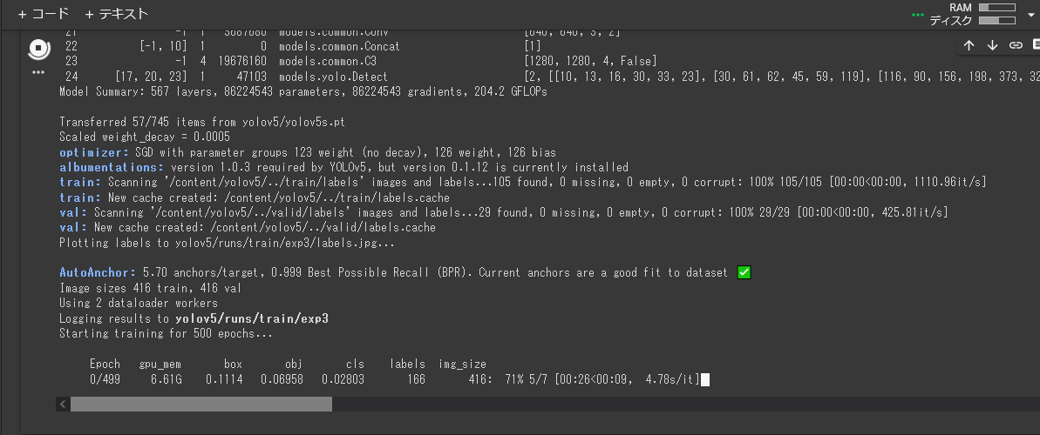
■学習開始する
epoch500の場合
エポック開始(0/499)
https://laboratory.kazuuu.net/i-used-yolo-v5-with-google-colaboratory/

Slide 25
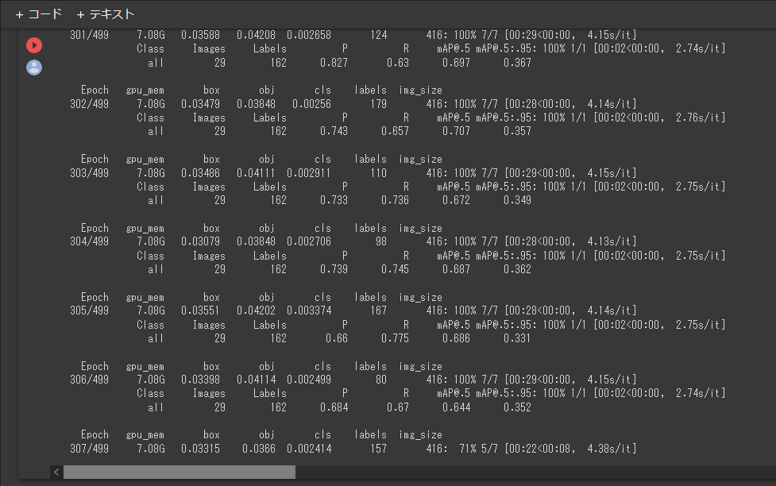
■強制的に切断された例①
epoch500の場合
CPUでの作業を余儀なくされる
エポック中断(307/499)
https://laboratory.kazuuu.net/i-used-yolo-v5-with-google-colaboratory/

Slide 26
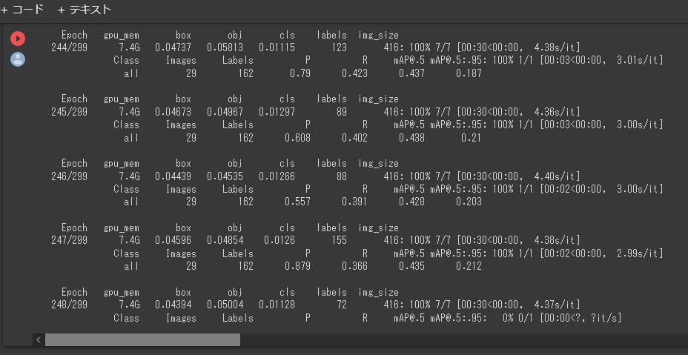
■強制的に切断された例②
epoch300の場合
CPUでの作業を余儀なくされる
エポック中断(248/299)
https://laboratory.kazuuu.net/i-used-yolo-v5-with-google-colaboratory/

Slide 27
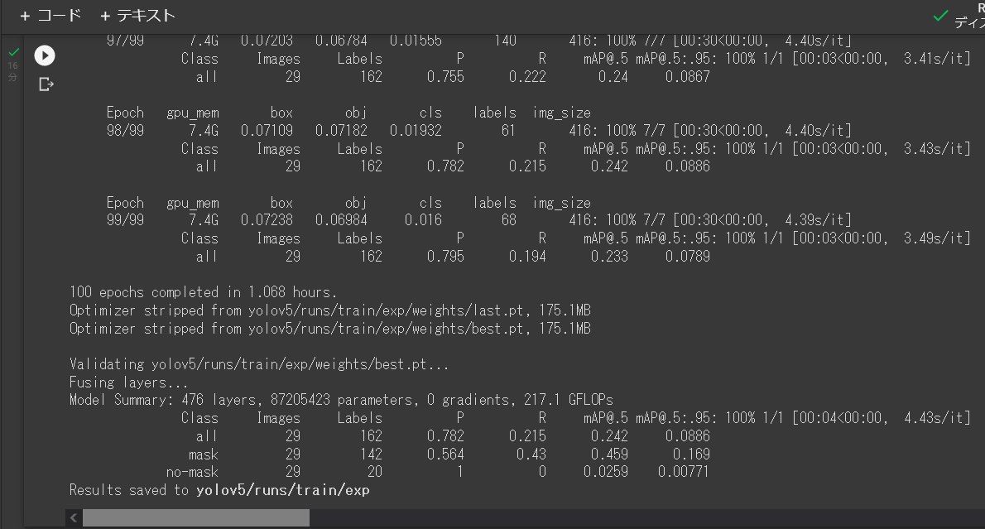
■学習成功の場合
epoch100の場合
結果格納先
https://laboratory.kazuuu.net/i-used-yolo-v5-with-google-colaboratory/

Slide 28
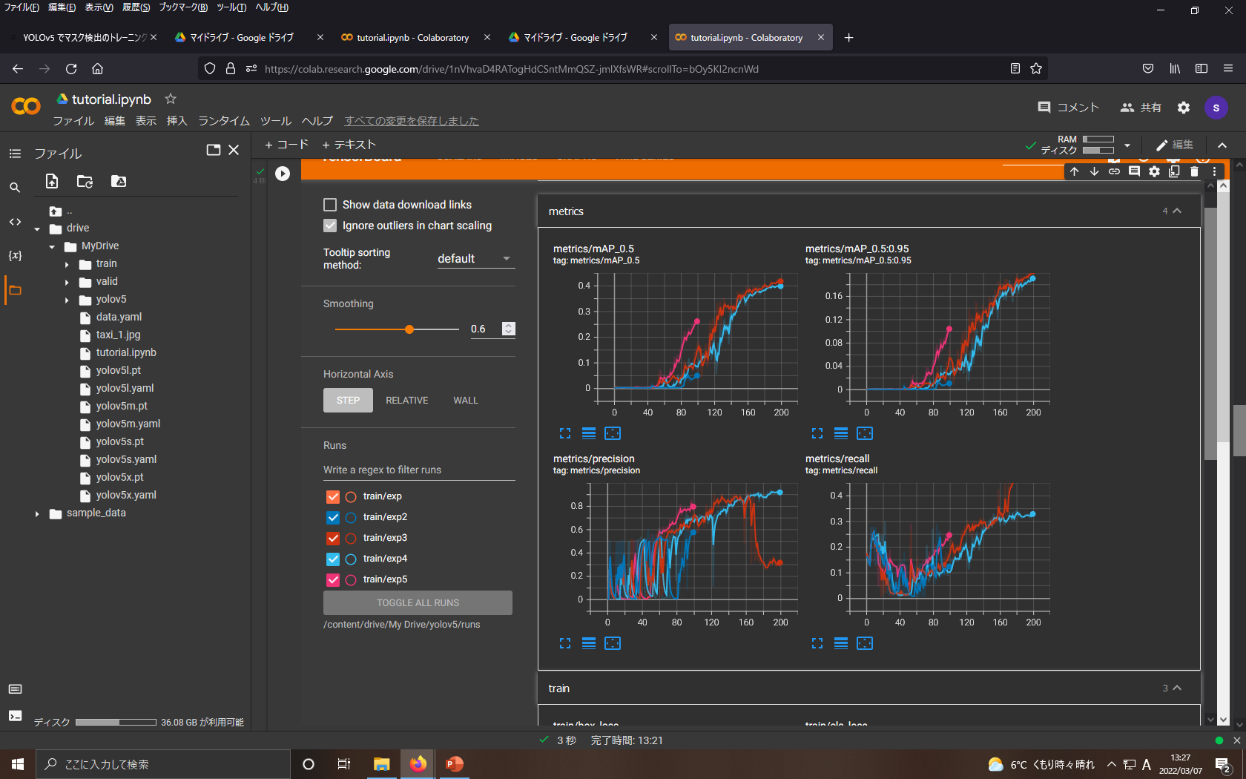
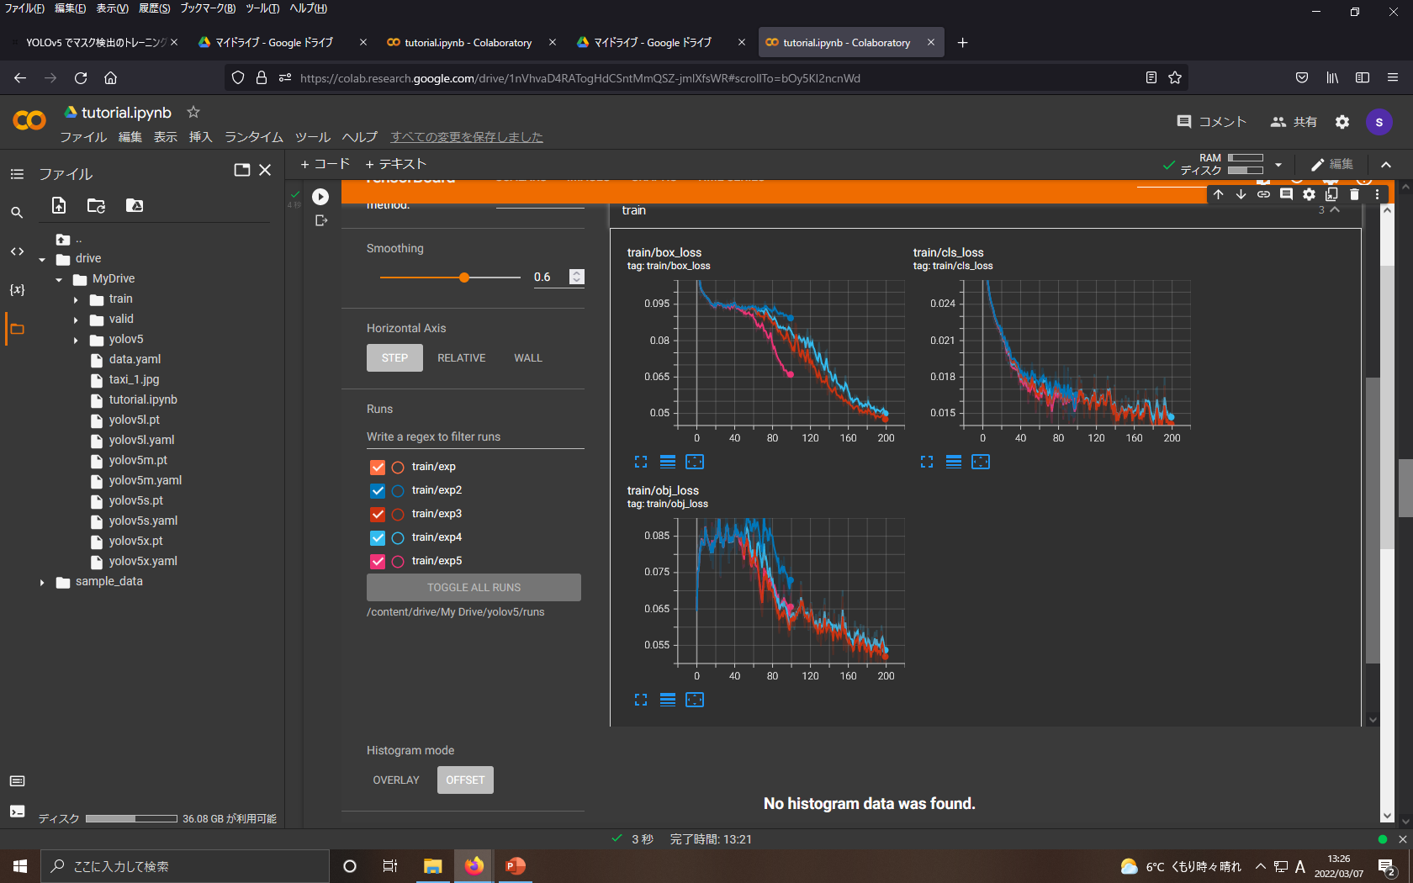
■グラフにする
コード
# Start tensorboard (optional)
%load_ext tensorboard
%tensorboard --logdir "/content/drive/My Drive/yolov5/runs"
https://laboratory.kazuuu.net/i-used-yolo-v5-with-google-colaboratory/

Slide 29
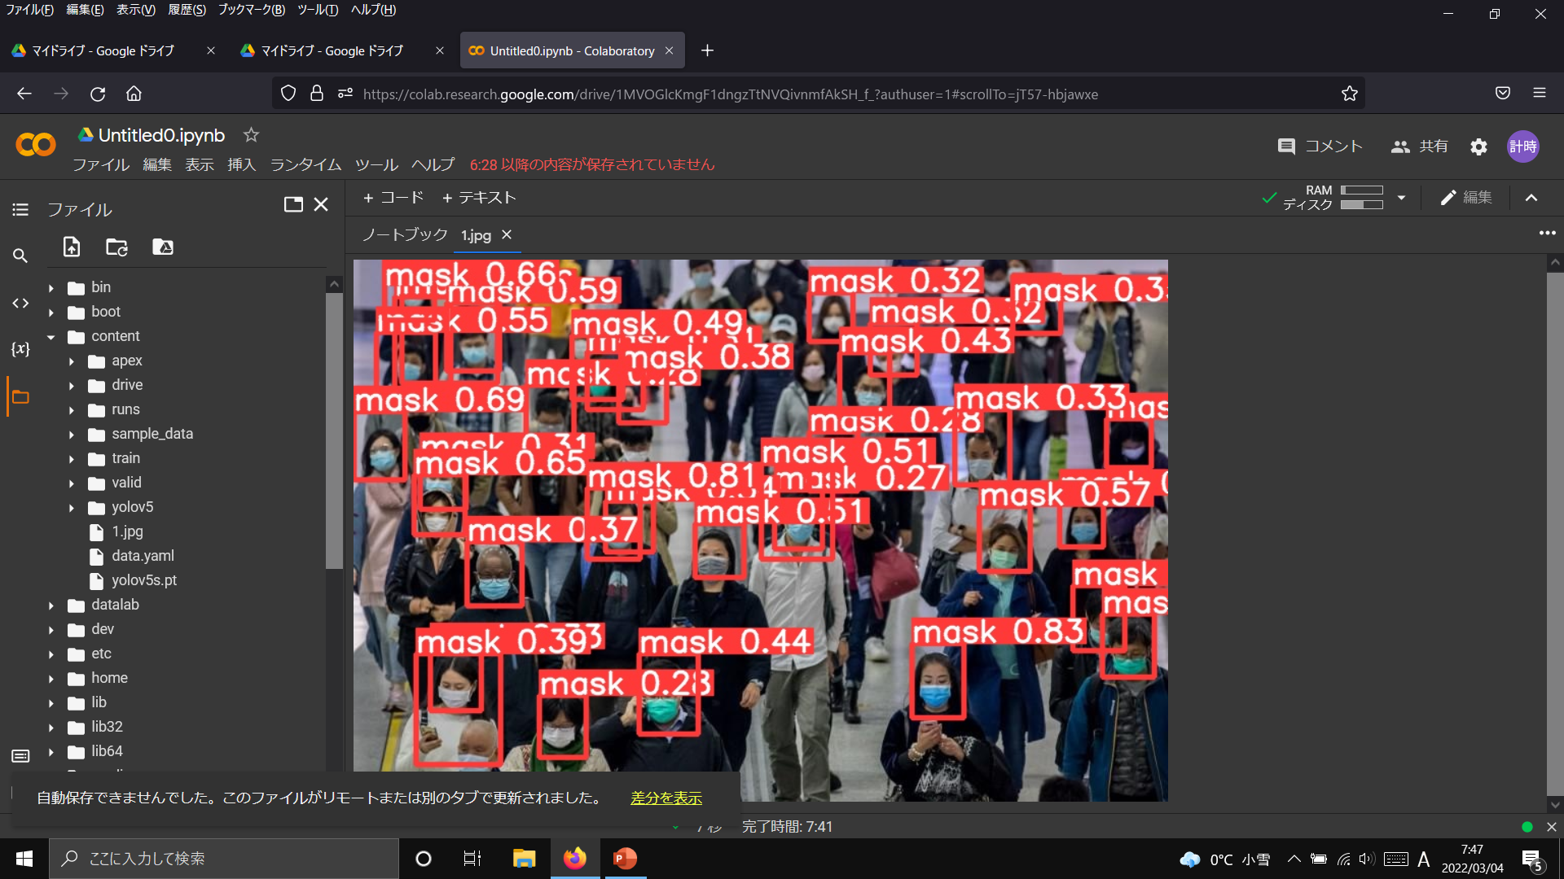
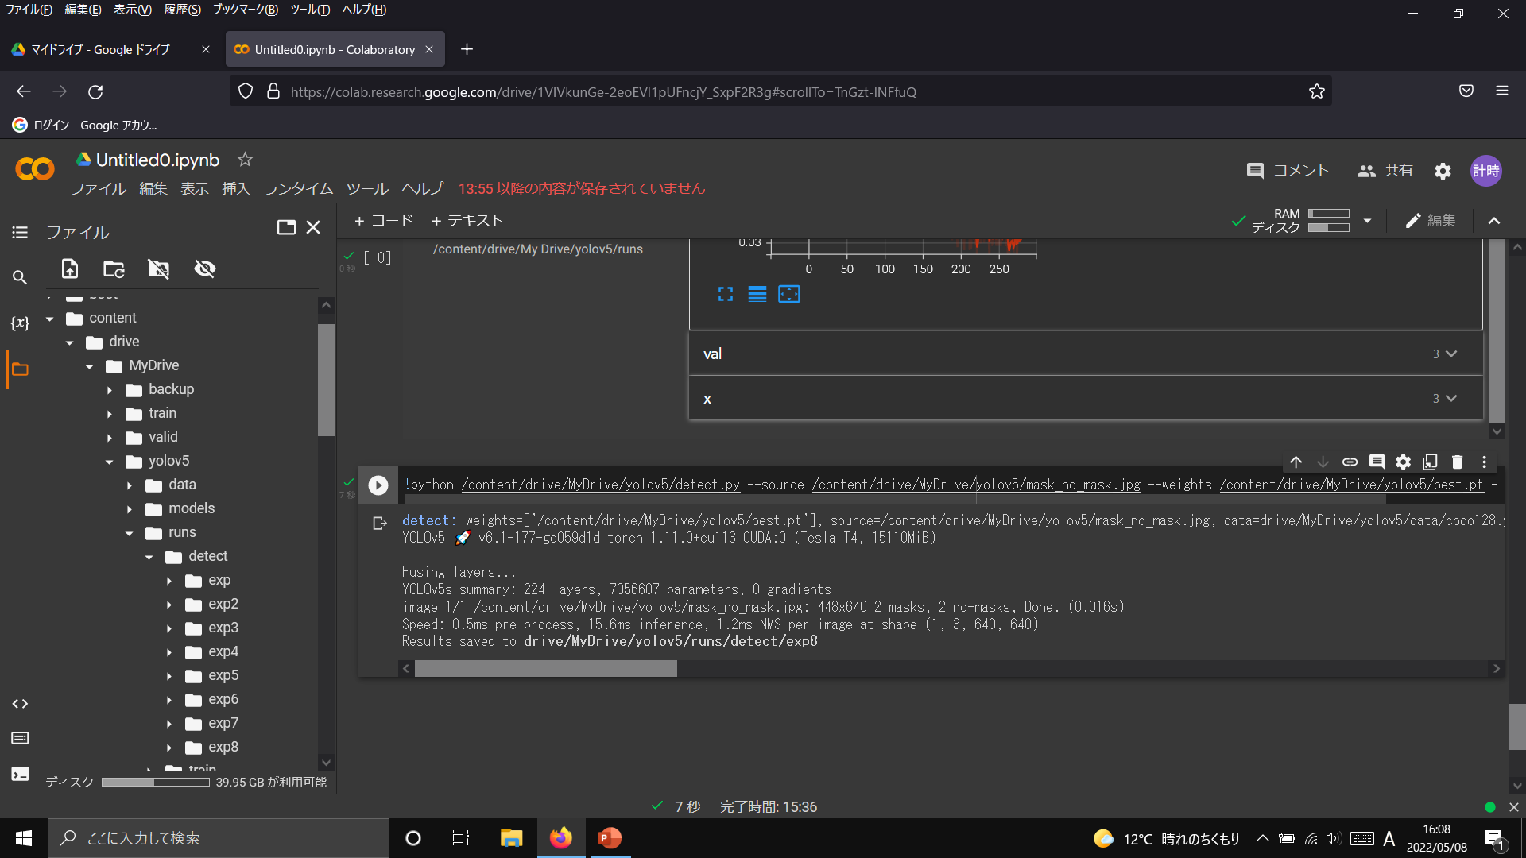
■推論（検出）する
コード
!python /content/drive/MyDrive/yolov5/detect.py --source 1.jpg --weights /content/drive/MyDrive/yolov5/runs/detect/exp8/weights/best.pt --img 416
Image(filename='inference/output/1.jpg', width=419)
推論画像
学習済best.ptファイル
https://laboratory.kazuuu.net/i-used-yolo-v5-with-google-colaboratory/

Slide 30
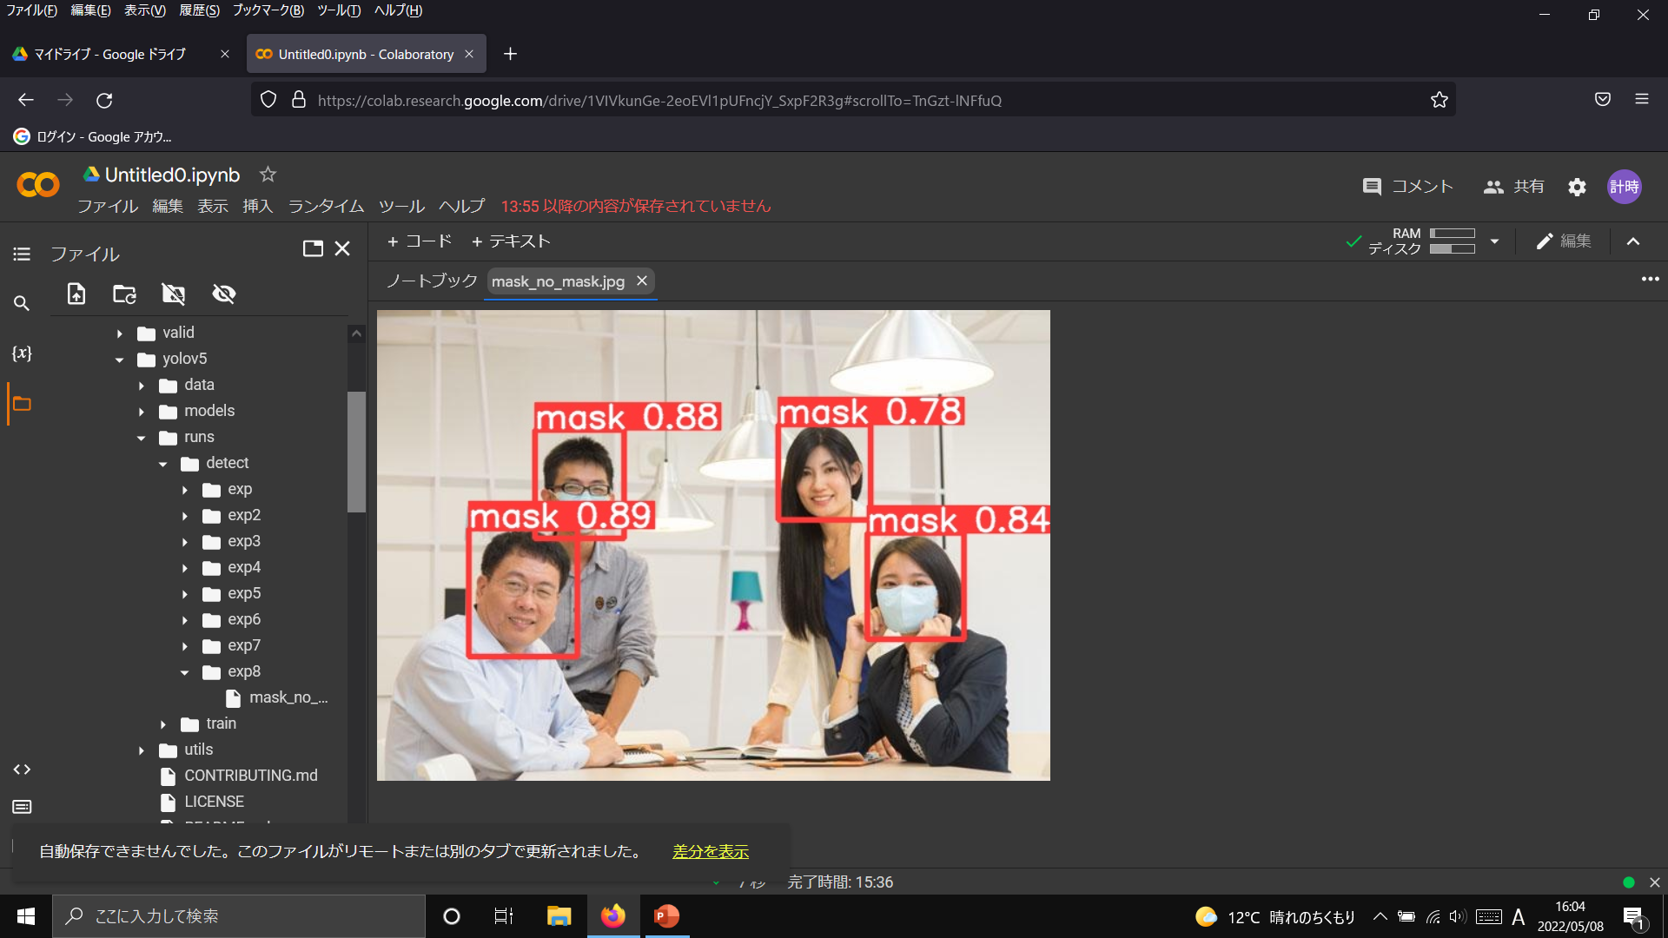

■推論（検出）する
epocs=100
epocs=300

Slide 31
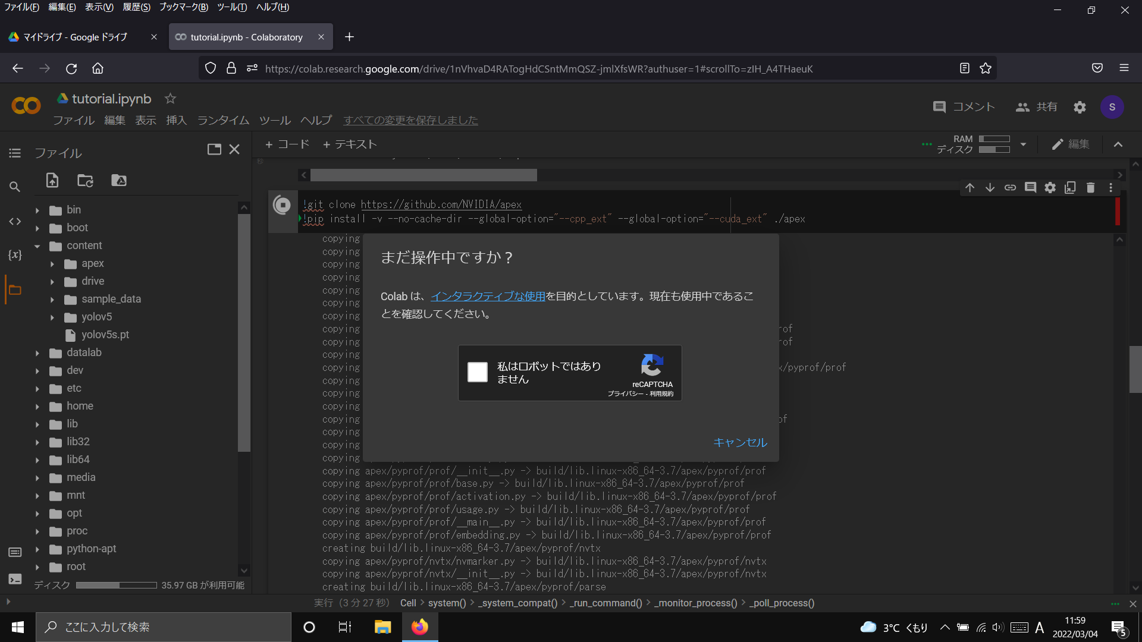
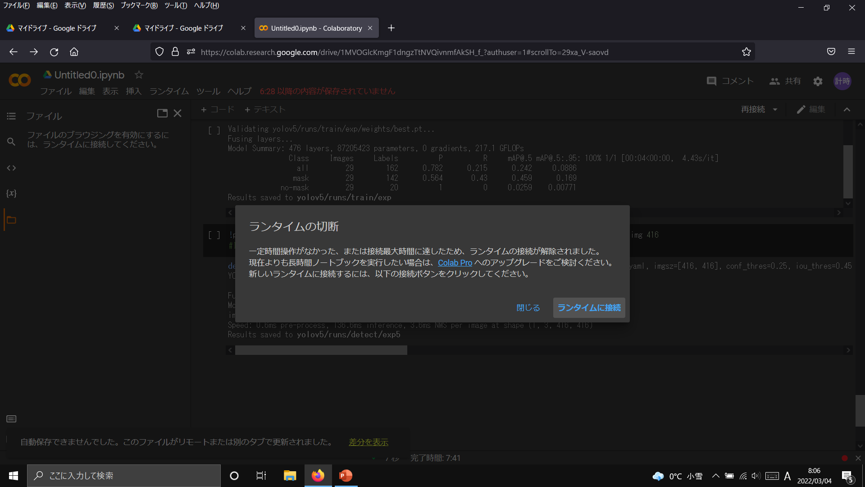
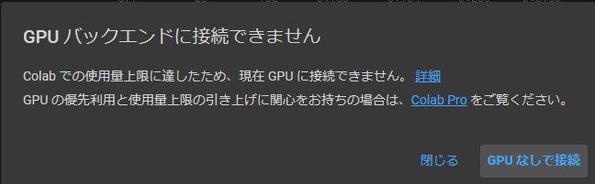
■こんなメッセージが出たら
30分で出ることもある
クリックすると復旧する
クリックすると指定した画像を選択照合の後、復旧する
日本時間10:00-18:00が繋がりやすい
クリックするとCPU接続になる
https://laboratory.kazuuu.net/i-used-yolo-v5-with-google-colaboratory/

Slide 32
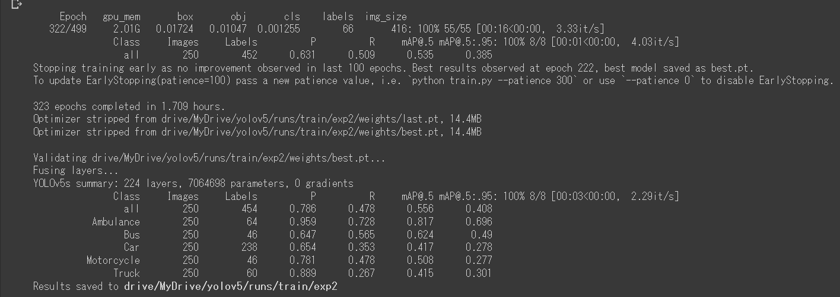
■こんなメッセージが出たら
500epocを322epochで打ち切られた
打ち切りを防ぐ方法

Slide 33
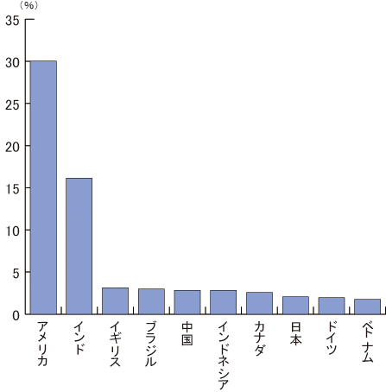
■「Google+」の国別ユーザー数ランキング
ユーザーローカルによる独自調査結果（2011）
https://markezine.jp/article/detail/14303

Slide 34
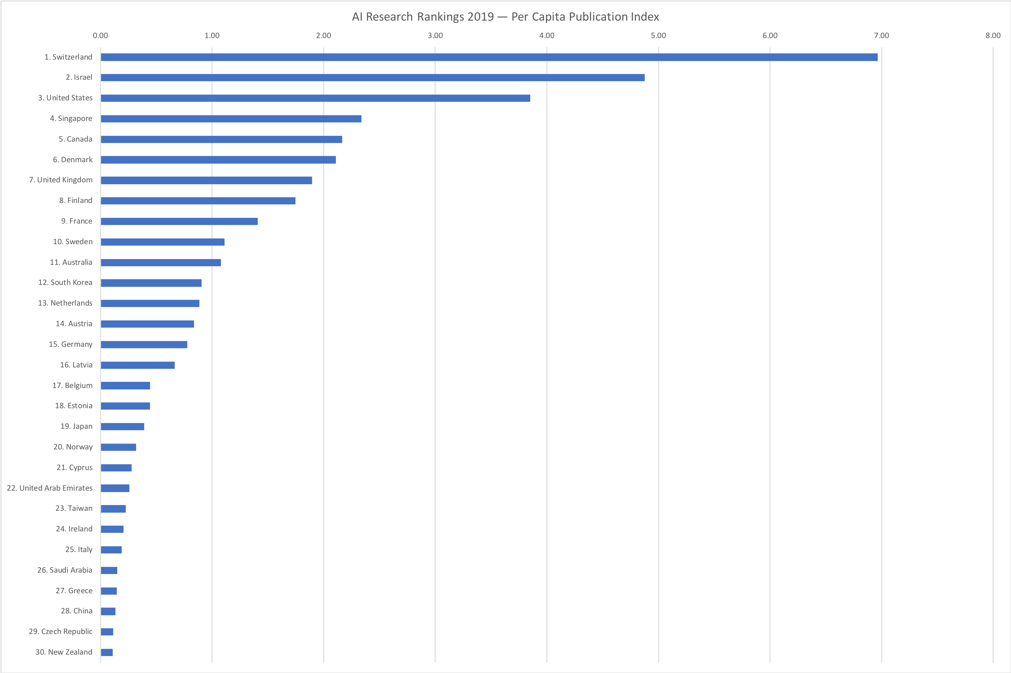
■AI研究ランキング2019
日本は19位
https://ainow.ai/2020/01/14/182193/

Slide 35
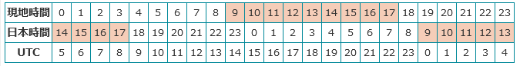
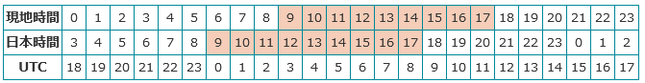
■日本との時差
アメリカ（時差14時間）
インド（時差3時間30分）
https://www.time-j.net

Slide 36
■エラーメッセージ
ローカルPCで環境構築する場合
エラー
AttributeError: module 'tensorflow' has no attribute 'io'
対策
pip install tensorflow-io
https://stackoverflow.com/questions/60146023/attributeerror-module-tensorflow-has-no-attribute-io
エラー
BrokenPipeError: [Errno 32] Broken pipe
対策
この状態は正常であり、メッセージは単に情報を表示しているだけです
https://docs.oracle.com/cd/E19455-01/806-2720/msgs-127/index.htm
l

Slide 37
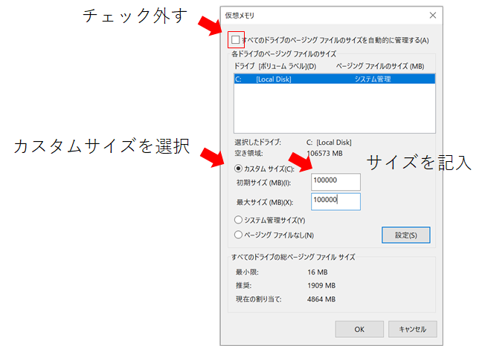
■エラーメッセージ
ローカルPCで環境構築する場合
エラー
[WinError 1455] ページング ファイルが小さすぎるため、この操作を完了できません。
対策
仮想メモリを増やす
https://farml1.com/yolov5/#toc5

Slide 38
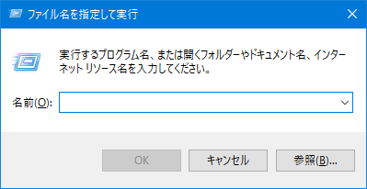
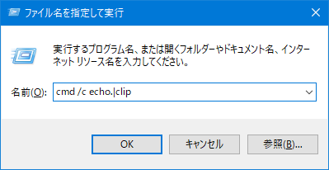
■不具合
エラー
コピー＆ペーストができない（できても内容が違う）
Windowsキー＋Rを押して、「ファイル名を指定して実行」ダイアログを出す
対策
入力欄に「cmd /c echo.|clip」と入力
Enterキー押下
https://pajoca.com/windows-cannot-copy-paste/

Slide 39
■参考文献
(1)YOLO V5 をGoogle Colabで学習する方法
https://ai-coordinator.jp/yolov5-google-colab
(2)Google ColaboratoryでYOLOv5を使用しオブジェクト検出する
https://laboratory.kazuuu.net/i-used-yolo-v5-with-google-colaboratory/
(3)YOLOv5 でマスク検出のトレーニングさせてみる
https://konchangakita.hatenablog.com/entry/2020/08/17/220000
(4)人工知能／機械学習を学ぶ際の開発環境の注意点
https://webbigdata.jp/what-is-ai/page-6804/page-8359/page-7728

